Slide 1
Chủ đề 5. Tư duy lập trình
BÀI 5. GÀ NHẶT THÓC, NGÔ

Slide 3
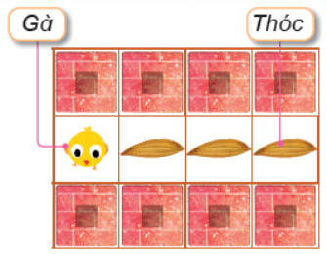
Gà nhặt thóc
Lệnh nhặt

Slide 4
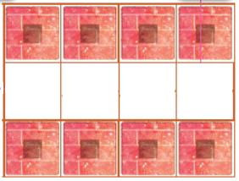
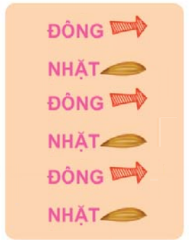
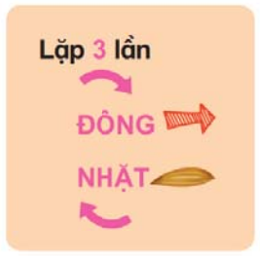
Sử dụng lệnh nhặt trong chương trình
Chương trình 1
Chương trình 2

Slide 5
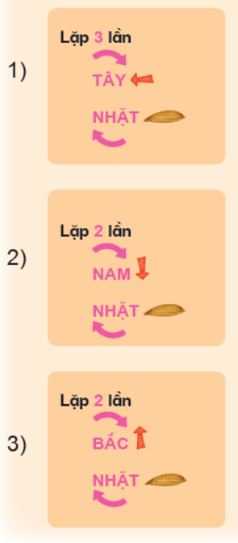
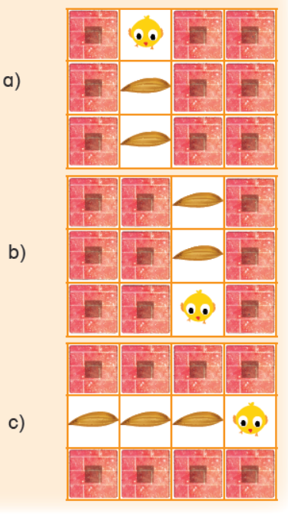
Ghép nối

